Slide 1


ИННОВАЦИОННАЯ ЗВУКОИЗОЛЯЦИЯ
Моделирование каркасной системы звукоизоляции
Докладчики
Маликина Кристина, Шевелев Андрей

Slide 2

Что делает проект?
Суть проекта, стадия проекта
ЦЕЛЬ:
Обеспечение благоприятной акустической среды в жилых помещениях путём применения инновационной звукоизоляции
ОСНОВНЫЕ ЗАДАЧИ:
  Внедрение инновационных материалов в строительную практику
  Оптимизация затрат на звукоизоляцию
  Автоматизация моделирования с использованием BIM-технологий

Slide 3
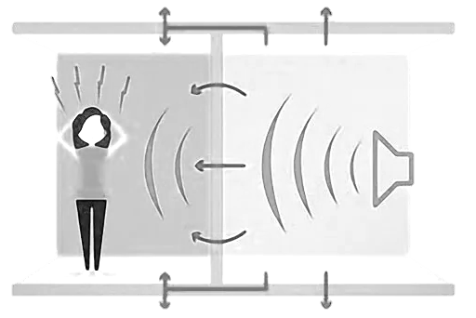
Проблема
В кейсах (примерах)
Применение устаревших звукоизоляционных материалов ведет к:
1. Уменьшению полезной площади квартиры;
2. Увеличению нагрузки на фундаменты.
При отсутствии автоматизации в BIM-проектировании возникают:
1. Ошибки моделирования каркасной системы звукоизоляции
2. Ошибки заполнения её параметров
3. Нерациональное использование ресурсов строительной компании

Slide 4
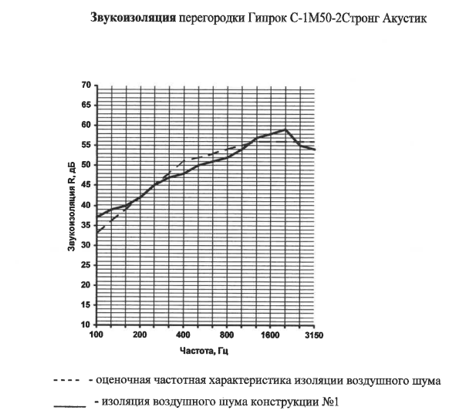







Решение
В кейсах (примерах)
Звукоизоляция перегородки Гипрок
С-1М50-2Стронг Акустик
Мы предлагаем:
1. На основании аналитических расчетов трех видов перегородок использовать Techno Sonus
Блок газобетонный + С-1М50-2 СТРОНГАКУСТИК (Saint-Gobain);
Блок
газобетонный
Блок газобетонный + Система звукоизоляции «Базовая 1» (Techno Sonus)
2. Моделировать каркасную систему звукоизоляции в программе информационного моделирования Autodesk Revit 2024.1 с шаблоном ADSK-шаблон АР v2.1.1.
3. Осуществлять автоматизацию BIM-проектирования на языке программирования C# в среде разработки Microsoft Visual Studio 2022

Slide 5
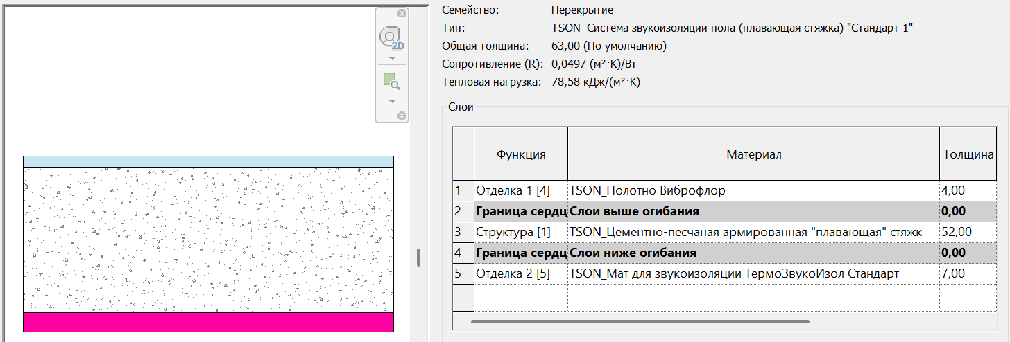
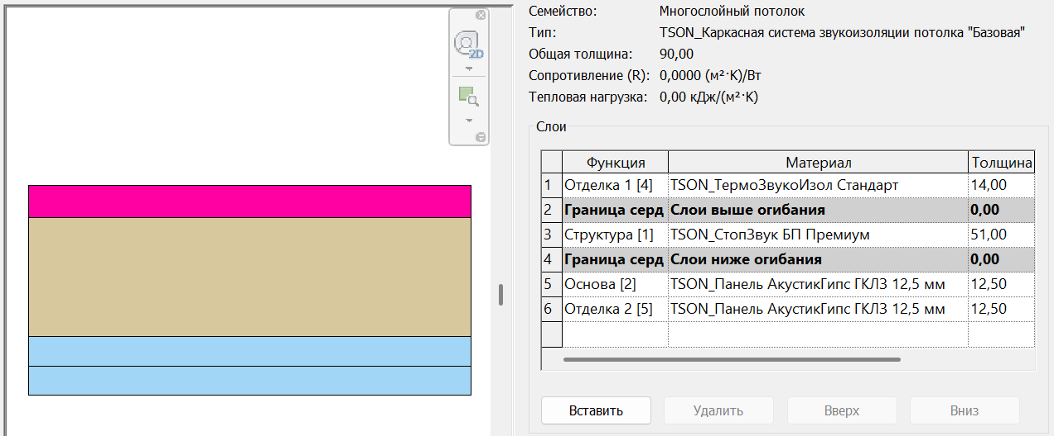
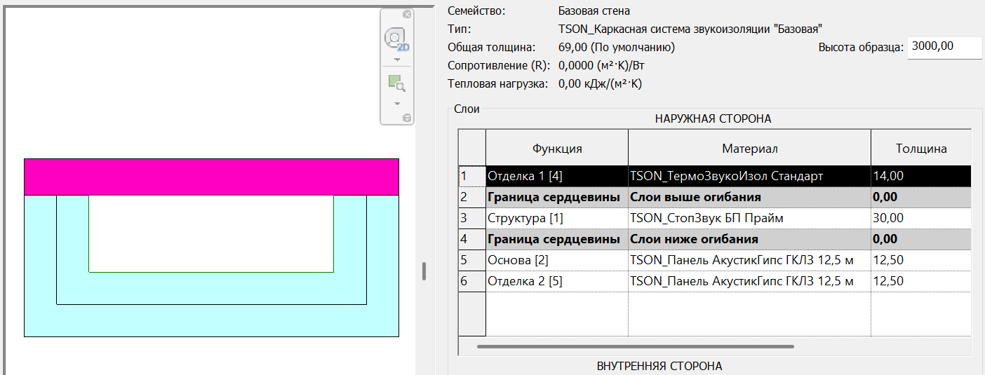
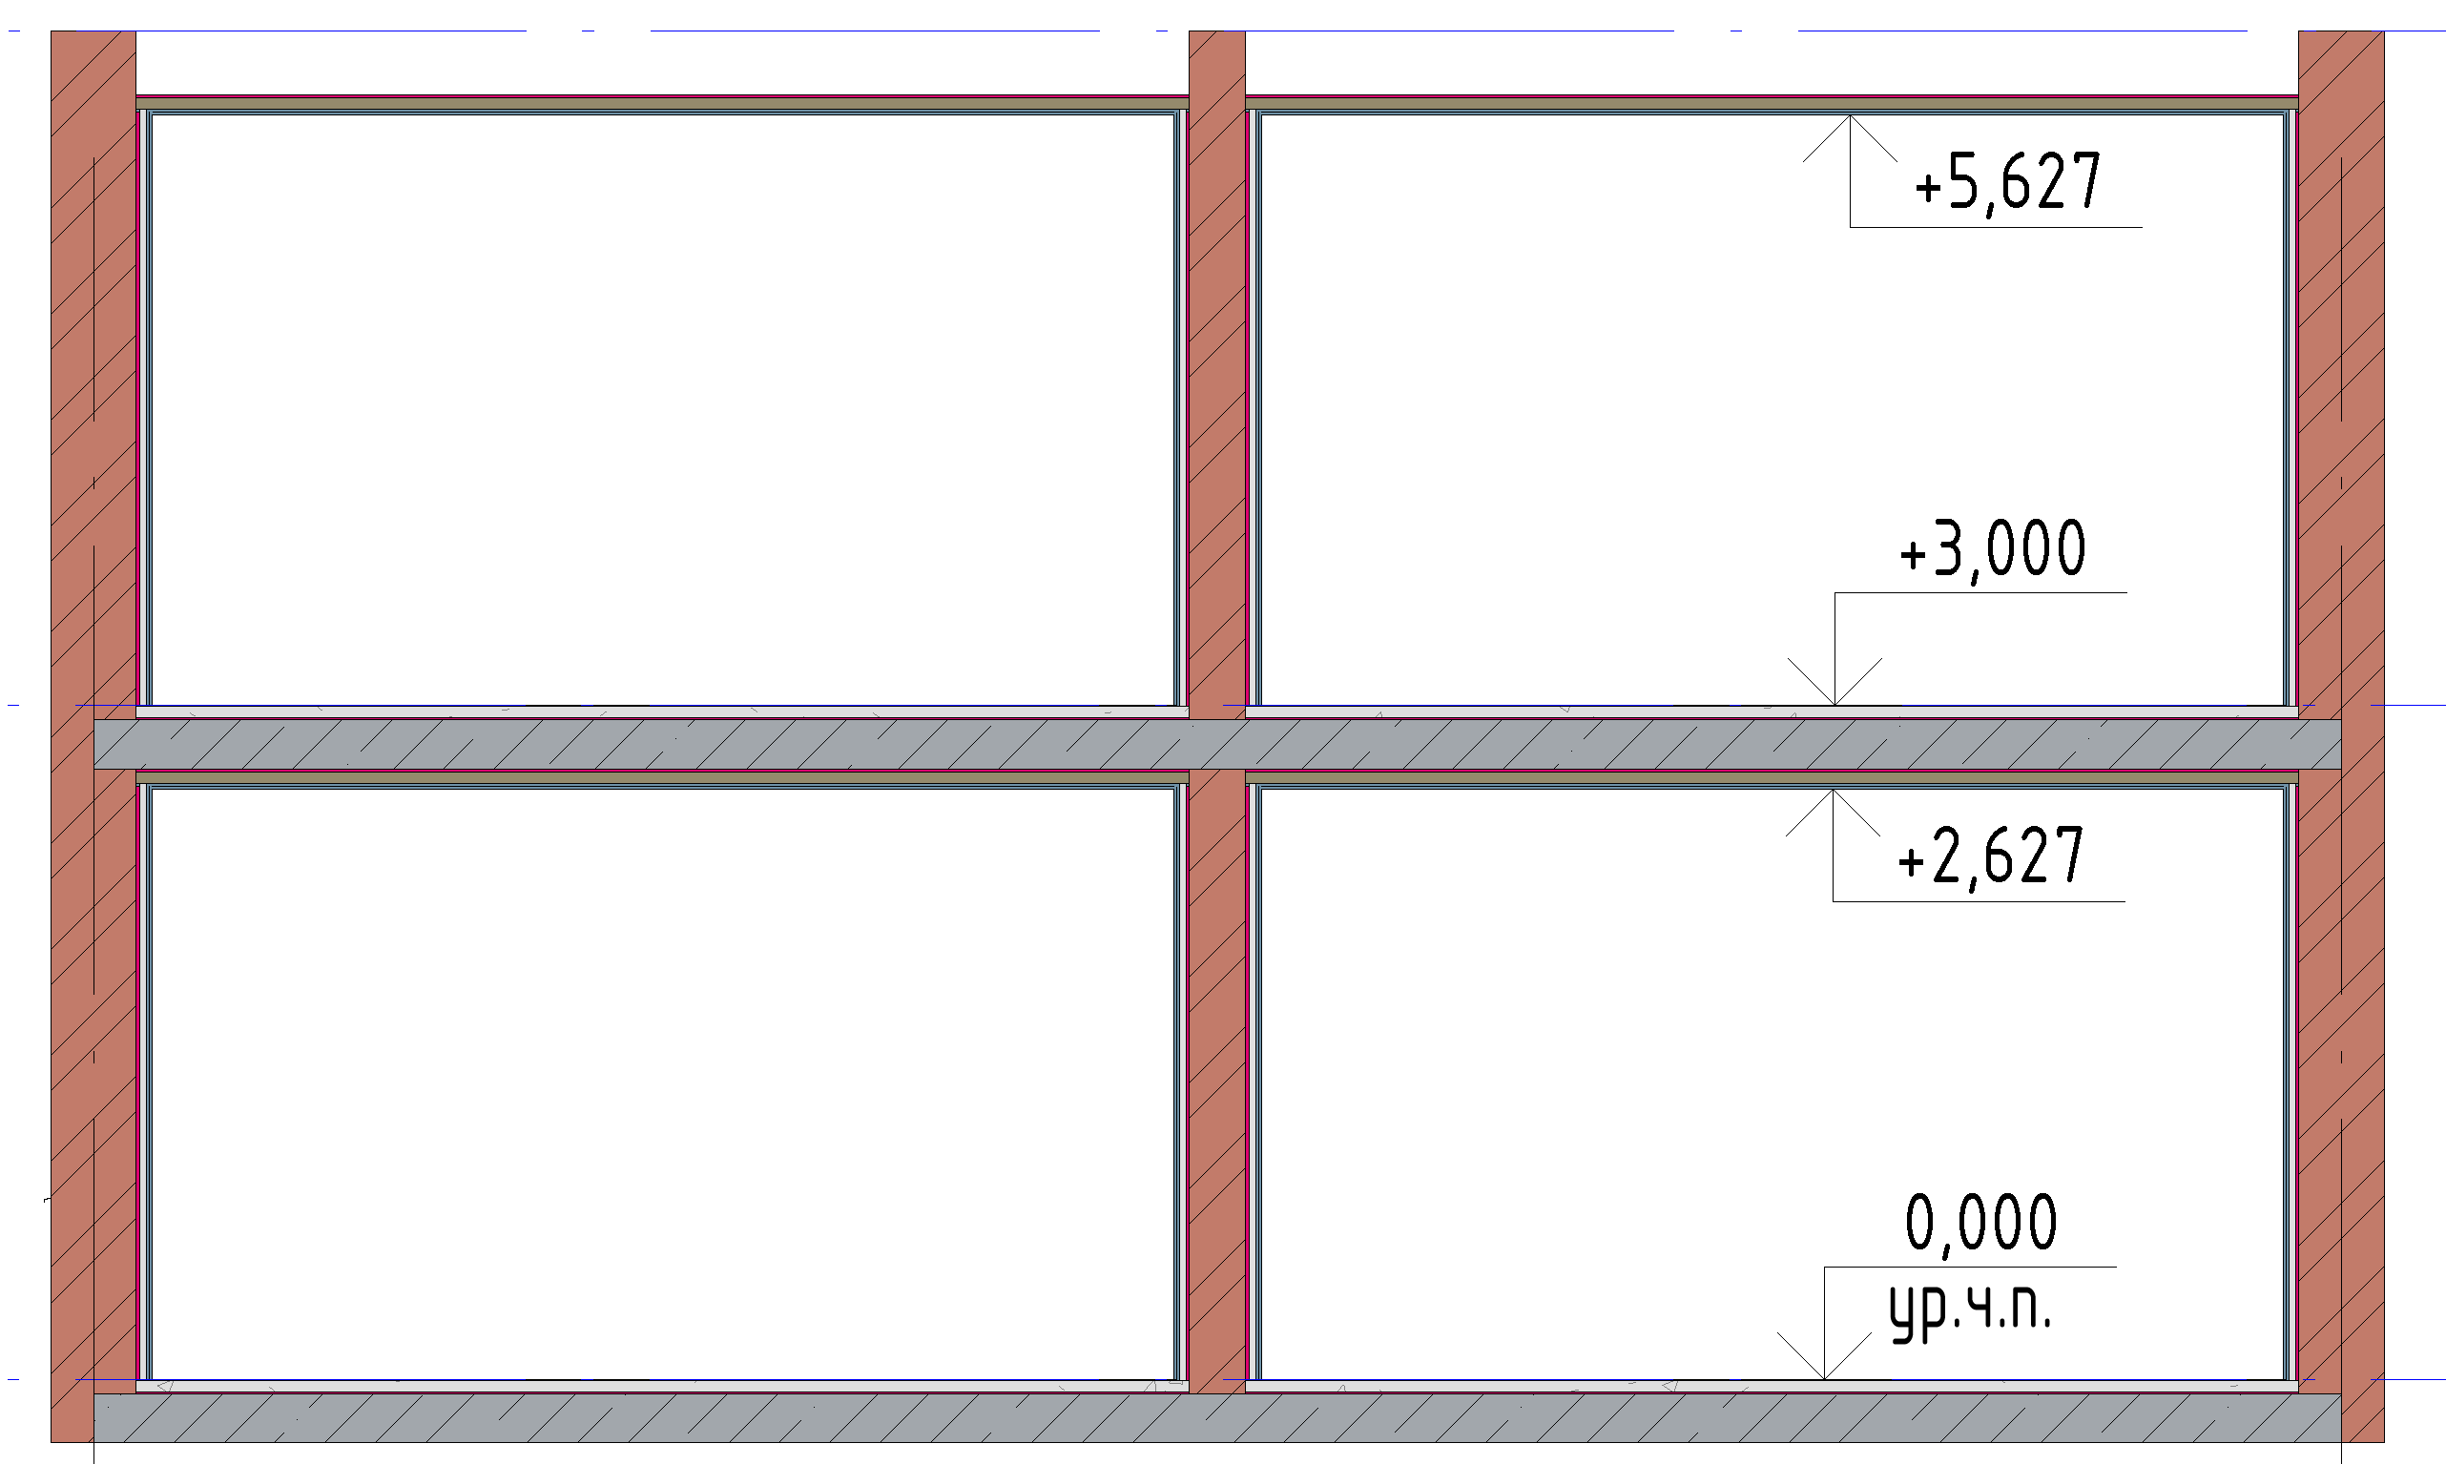
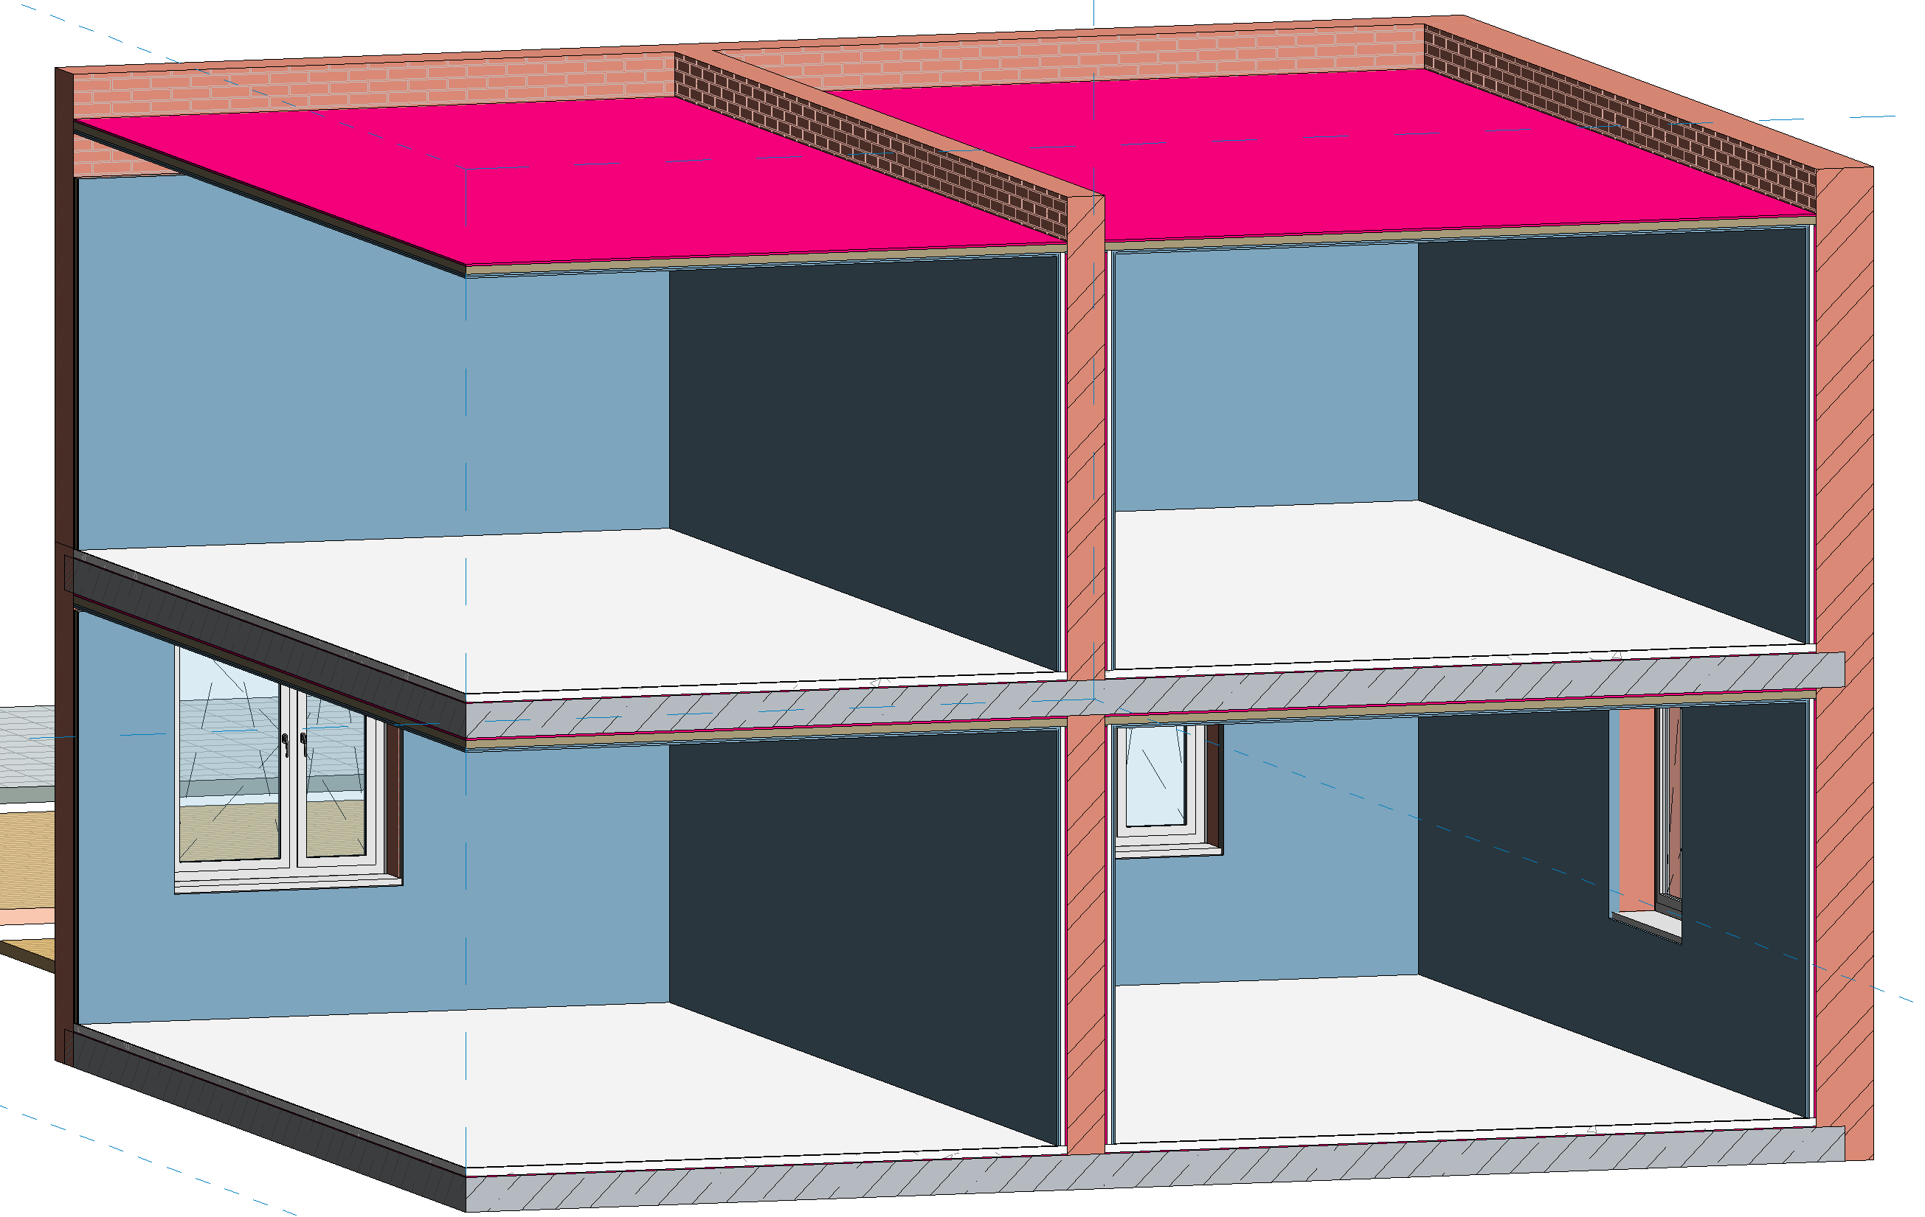
Решение
В кейсах (примерах)
Моделирование каркасной системы звукоизоляции
Звукоизоляция пола
Звукоизоляция потолка
Звукоизоляция стен
Разрез
Трёхмерное сечение

Slide 6
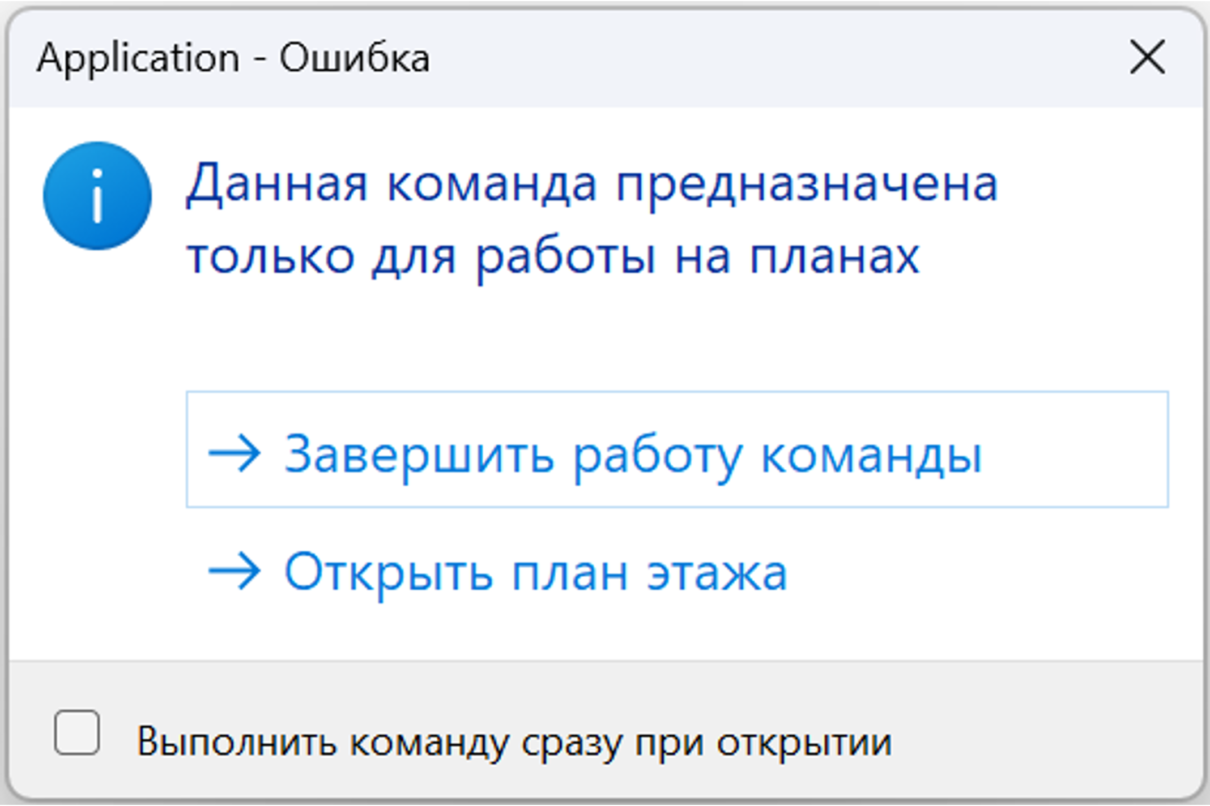
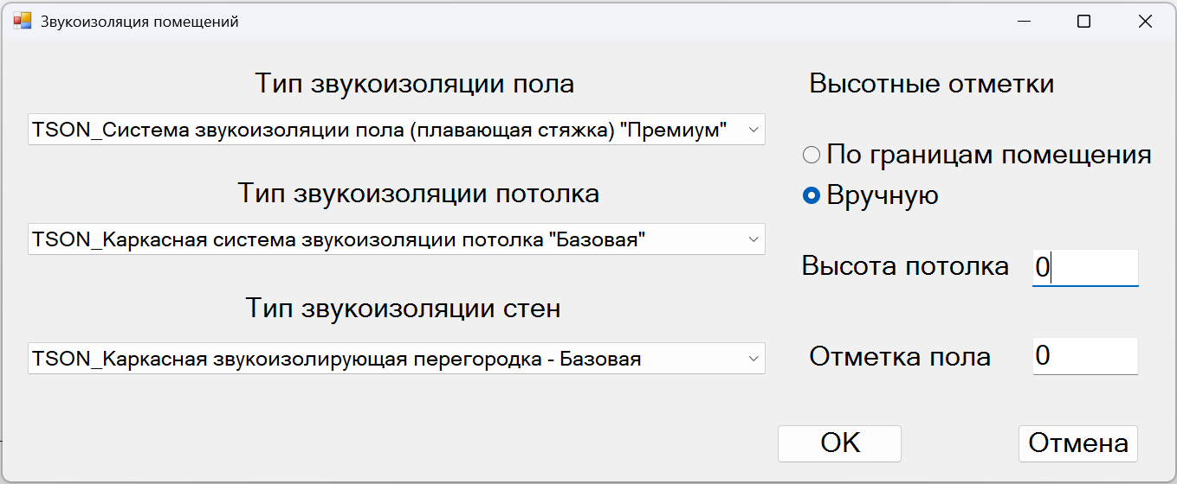
Решение
В кейсах (примерах)
Взаимодействие, автоматизация Пользовательский интерфейс – диалоговые окна
Диалоговое окно Revit API
Диалоговое окно Windows Forms

Slide 7
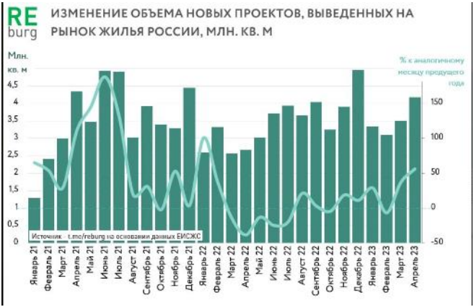
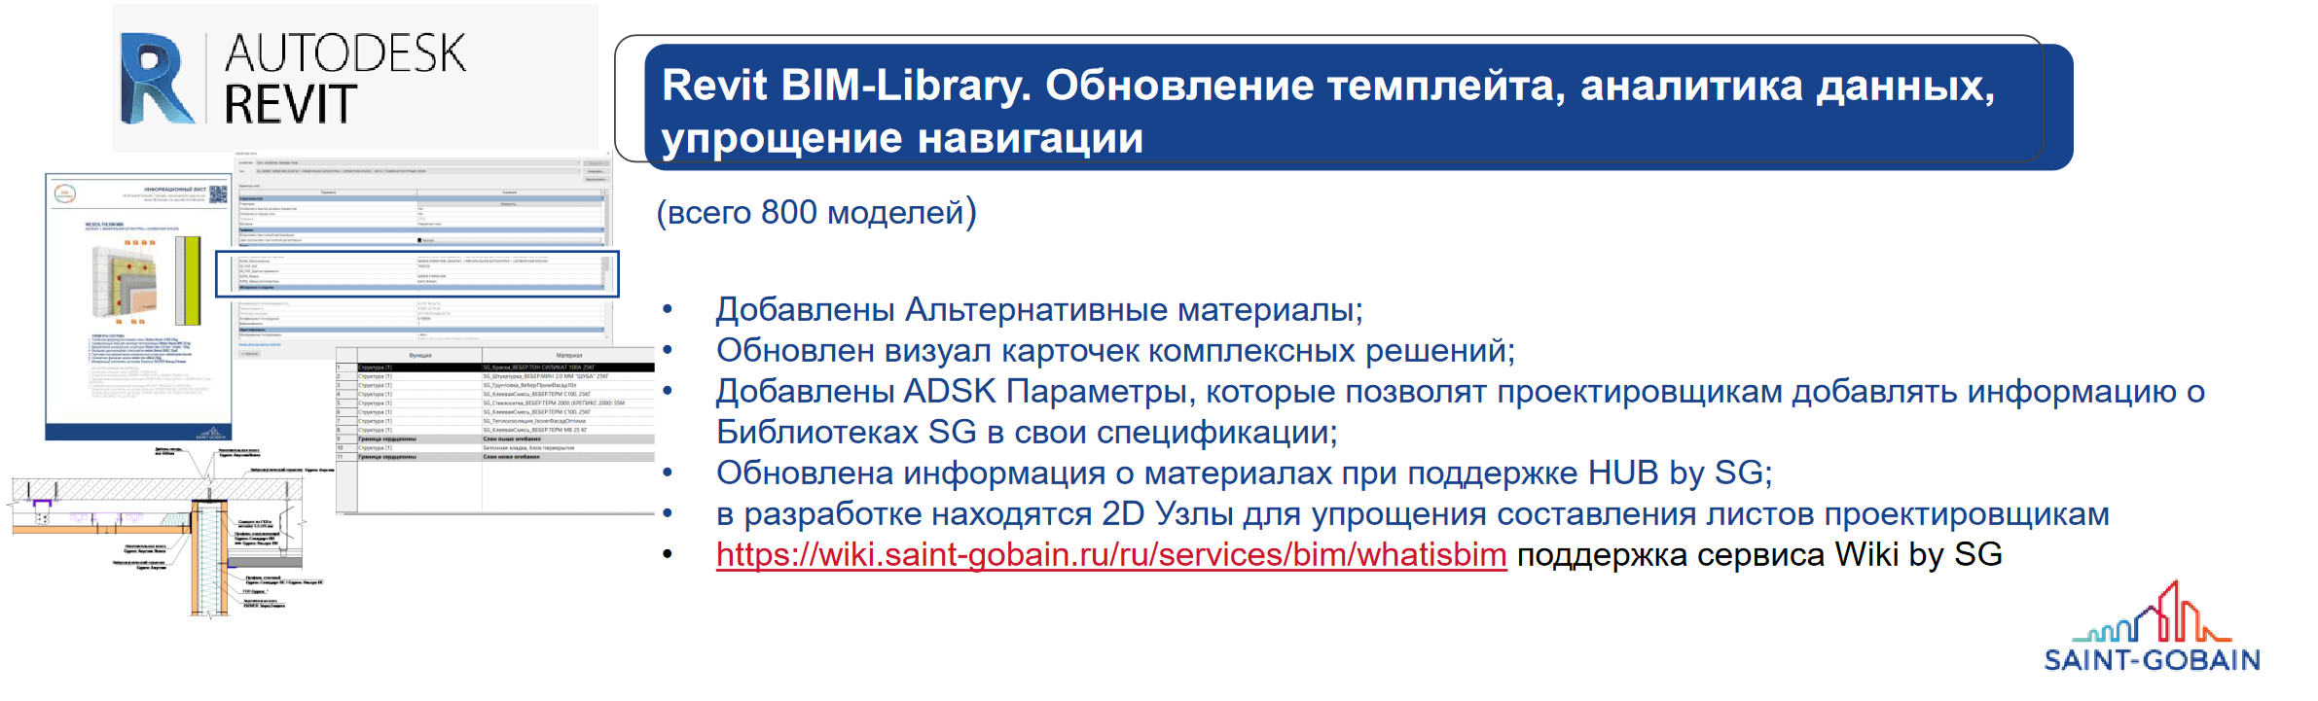
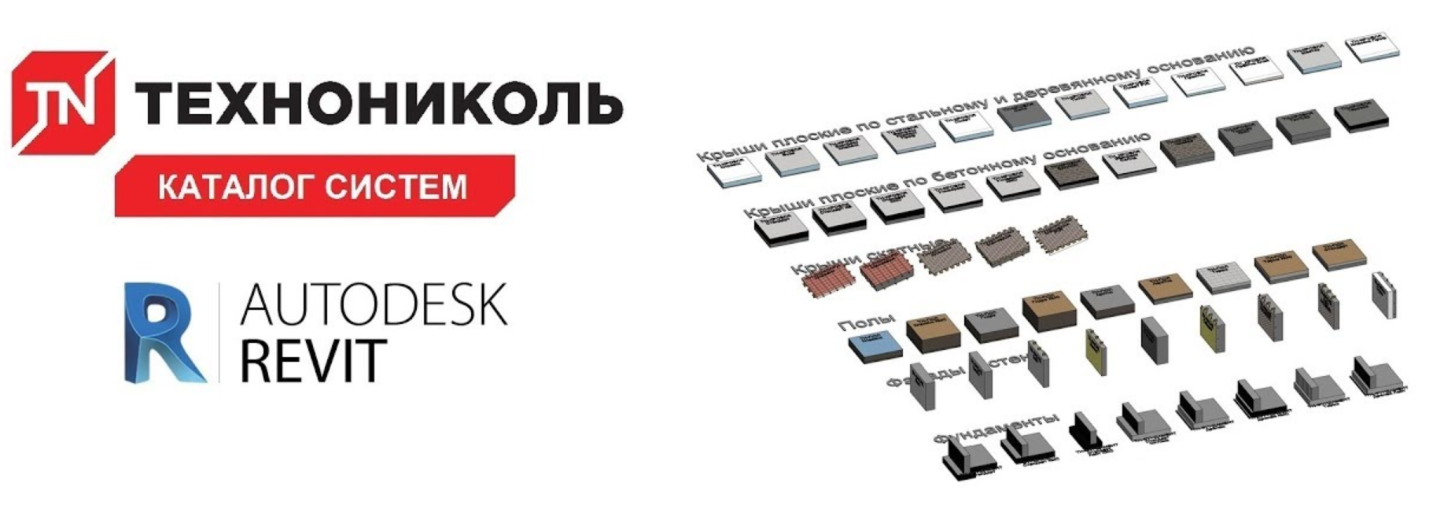
Рынок
Тенденции строительного рынка
Целевая аудитория:
Строительные компании,
Проектировщики,
Архитекторы,
Дизайнеры,
BIM-специалисты
Тенденции использования программы Autodesk Revit:
По всему миру около 90% проектов, разрабатываемых с технологиями информационного моделирования, разрабатывается с применением Revit.
В России принято называть цифру 70%

Slide 8
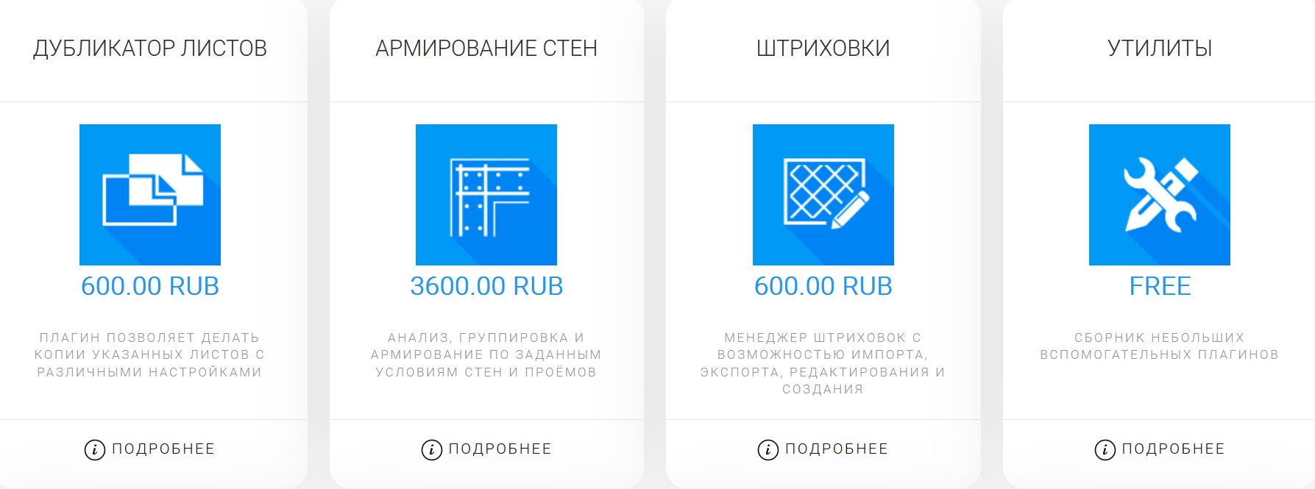

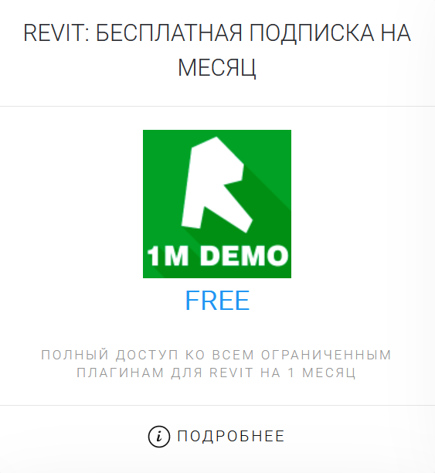
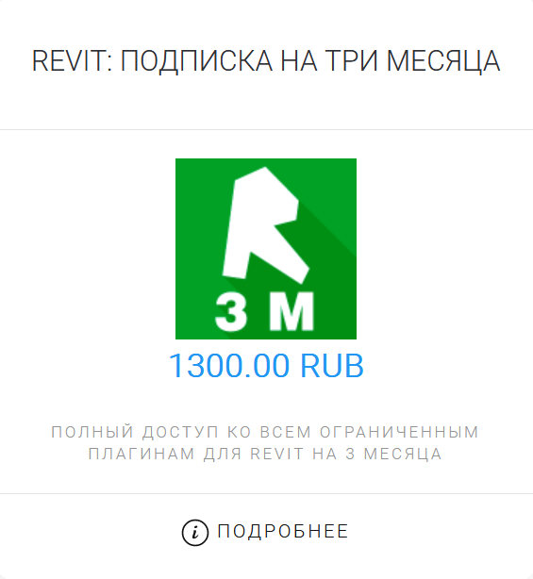

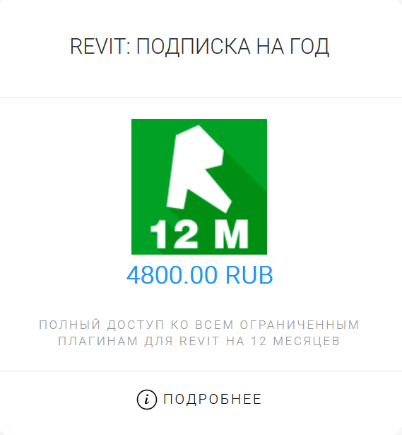
Конкуренты
Ваши преимущества
Примеры плагинов
Плагины ModPlus для Revit
32 – бесплатные;
28 – платные или по подписке
Варианты подписки

Slide 9
Экономика сейчас и прогноз на ближайшее время
В настоящий момент мы имеем готовый работающий продукт
Услуга | Стоимость, р.
Стоимость подписки за месяц | бесплатно
Стоимость подписки за 3 месяца | 1000
Стоимость подписки за 6 месяцев | 1800
Стоимость подписки за 1 год | 2500
Основные затраты на осуществление проекта:
Реклама
Создание и поддержание сайта
Создание сервера

Slide 10
Стратегия развития
Конкретные действия на ближайшие месяцы/годы
3 месяца
6 месяцев
1 год
Доработка плагина
Развитие пользовательского интерфейса (добавление диалоговых окон);
Создание сайта;
Создание http-сервера для проверки наличия подписки
Расширение функционала, адаптация под новые типы материалов
Открытие отдела в фирме производителя звукоизоляции;
Получение патентов на полезные модели;
Внедрение в проектную деятельность в строительных фирмах
Реклама;
Сотрудничество со строительными организациями

Slide 11
Команда
Маликина Кристина – интегратор, спикер;
Баева Ксения – лидер,аналитик;
Маркушин Максим –интегратор, мастер презентации;
Агешина Наталья – администратор, менеджер;
Шевелев Андрей – производитель, спикер, разработчик (fullstack).

Slide 12

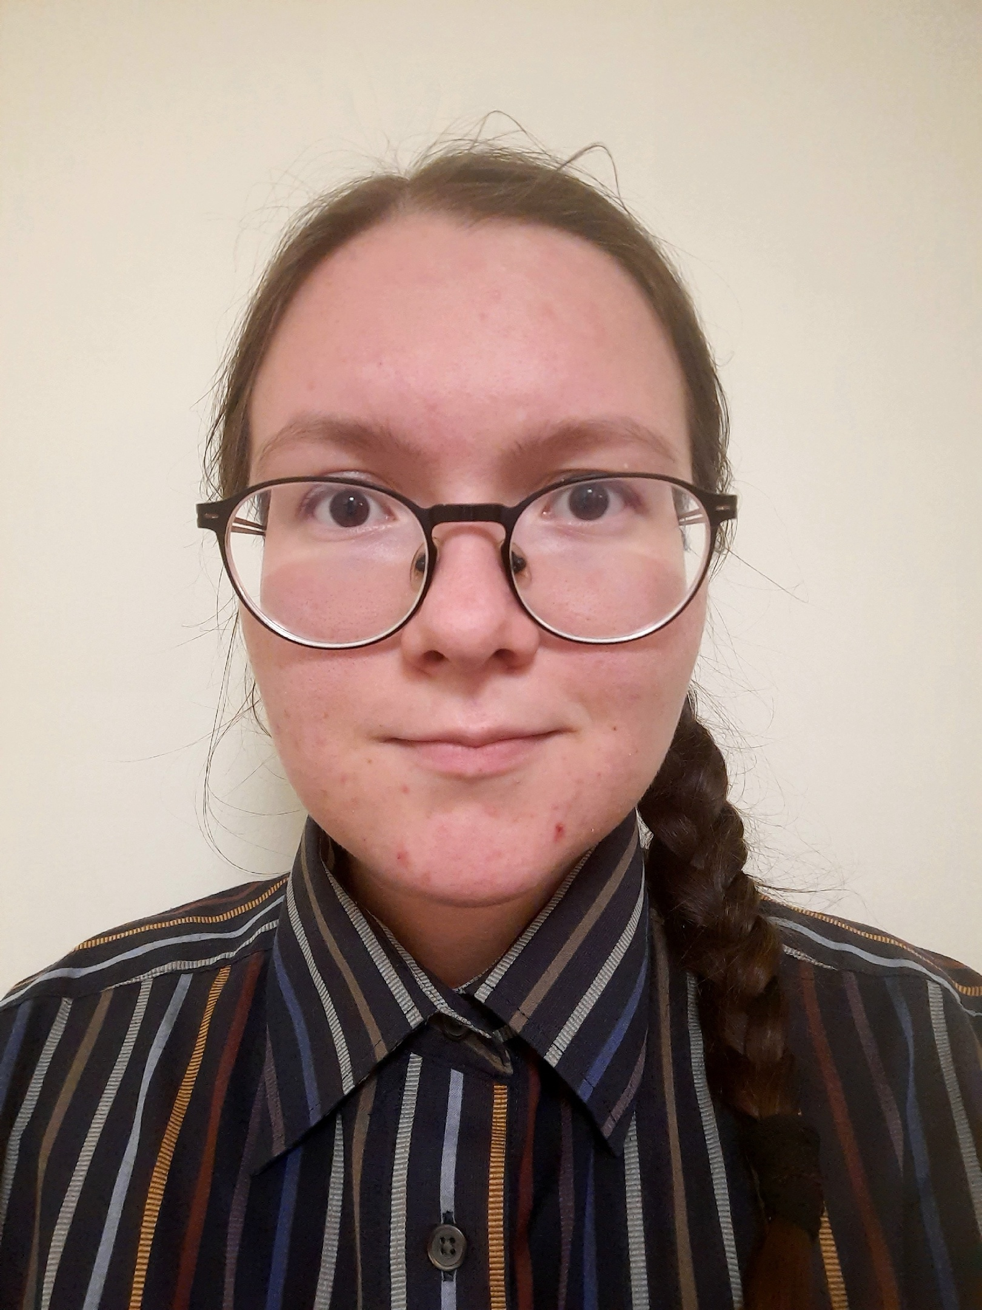
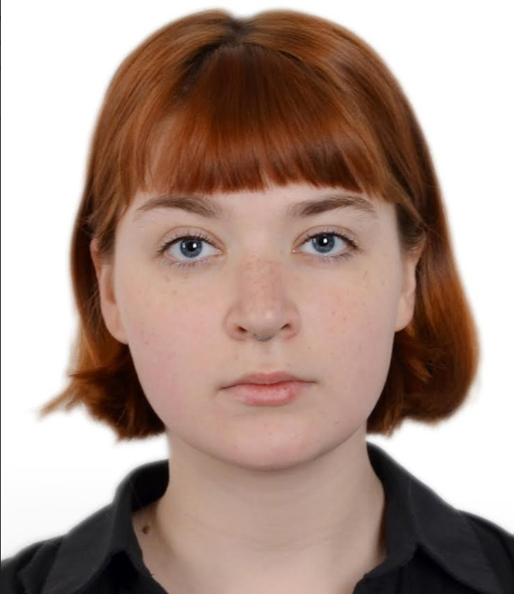

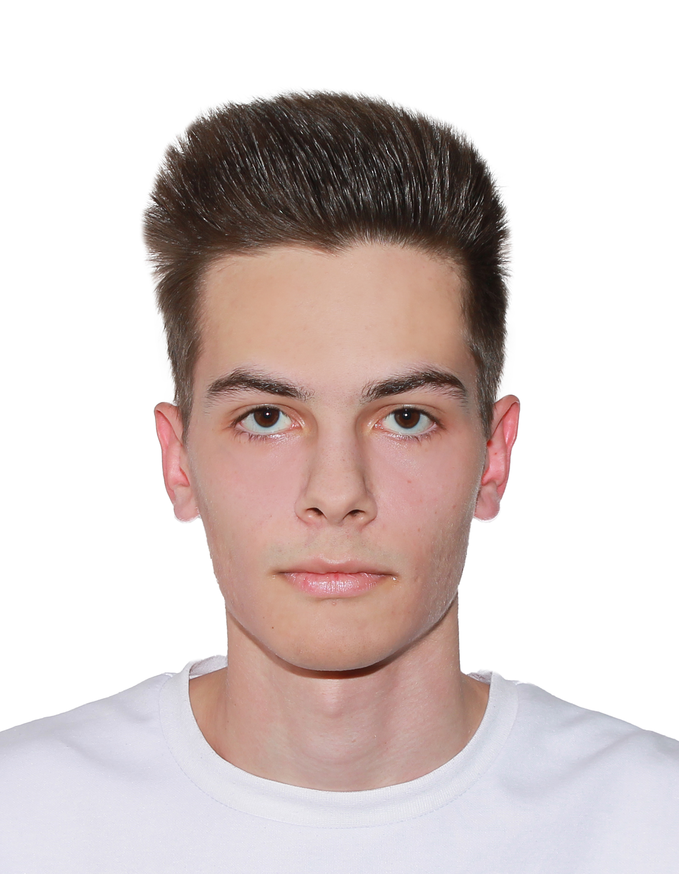
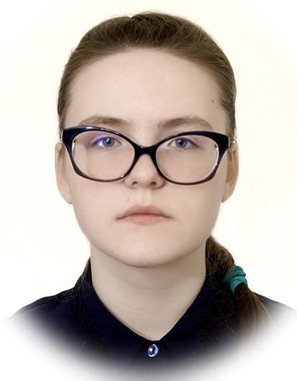
Контакты
Маркушин Максим Александрович
m_markushin@vk.com
Баева Ксения Михайловна
kseno.03@mail.ru
Маликина Кристина Сергеевна
malikina186@gmail.com
Шевелев Андрей Александрович
22112002andrey@gmail.com
Агешина Наталья Евгеньевна
NigriuSpice@yandex.com

